Slide 1





Stad en Wijk
LEERJAAR 1
LES VAN 18-10-2022

Slide 2

Agenda
  Hoe zat het ook alweer met 'leefbaarheid'?
  Versterken van de leefbaarheid
  Versterken van de leefbaarheid in jouw wijk -> LA

Slide 3
Leefbaarheid
  Wat is leefbaarheid?
  Welke verschillende soorten zijn er?
  Welke bronnen kan je gebruiken om het op te zoeken?

Slide 4
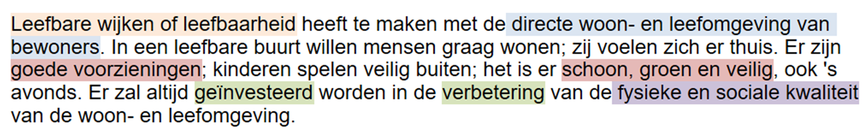
Leefbaarheid

Slide 5
Agenda
  Hoe zat het ook alweer met 'leefbaarheid'?
  Versterken van de leefbaarheid
  Versterken van de leefbaarheid in jouw wijk -> LA

Slide 6
Meten en versterken
SWOT sociaal, korte herhaling:
Om brede leefbaarheid in kaart te brengen heb je ook de sociale kant nodig.
- De mensen in de wijken > bewoners, doelgroepen
- Demografie + deskresearch voor de data
- Wat mensen willen, nodig hebben of vinden > field research
- Bewonersparticipatie belangrijk
- Versterken van sociale cohesie
- Verband tussen sociale cohesie en sociale veiligheid

Slide 7

Meten en versterken
WIJKSCHOUW
DATA
SOCIALE LEEFBAARHEID
WAAR ZITTEN VERBETER-PUNTEN
SWOT 1
SWOT 2
Lemon onderzoek
leefbaarometer
SWOT 3
CBS.nl
Waar zitten bedreigingen

Slide 8

Verbeteren...
1. OP GEBIED VAN FYSIEKE LEEFBAARHEID
2. OP GEBIED VAN DE SOCIALE
leefbaarheid
Zichtbaarheid
•Eenduidigheid
•Toegankelijkheid
•Aantrekkelijkheid
•Voorzieningen
Projecten, activiteiten, voorzieningen

Slide 9
Verbeteren...
1. OP GEBIED VAN FYSIEKE LEEFBAARHEID
Door na te denken over het uitbreiden
van de voorzieningen:
  Heb je veel oudere bewoners moeten specifieke voorzieningen dichtbij zijn (op loopafstand)
  Heb je veel jeugd moet je denken aan scholen, sportverenigingen, speeltuinen, etc...
  Maar ook; hoe is de bestrating? Is de wijk toegankelijk en zijn er genoeg prullenbakken?
Zichtbaarheid
•Eenduidigheid
•Toegankelijkheid
•Aantrekkelijkheid
•Voorzieningen

Slide 10
Verbeteren...
Investeren in sociale cohesie: bijvoorbeeld Buurt in beweging, Samen Groen, etc...
Het versterken van de sociale basis: activiteiten organiseren om elkaar te ONTMOETEN. Bijvoorbeeld door samen te kaarten of biljarten.
activiteiten in de wijk: Boefjes en Barista’s in Den Bosch, soep op de stoep, etc.
2. OP GEBIED VAN DE SOCIALE
leefbaarheid
Projecten, activiteiten, voorzieningen

Slide 11

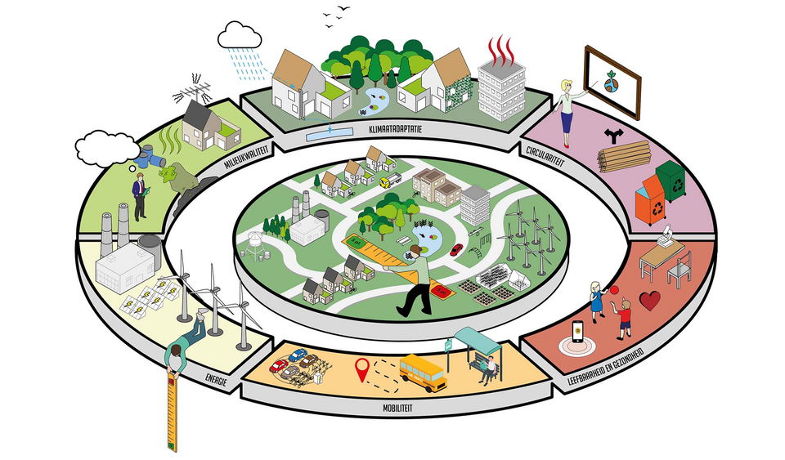
Verbeteren...
Slim omgaan
met ruimte
DENK AAN ASPECTEN ALS DUURZAAMHEID EN BEWONERS-PARTICIPATIE

Slide 12
Agenda
  Hoe zat het ook alweer met 'leefbaarheid'?
  Versterken van de leefbaarheid
  Versterken van de leefbaarheid in jouw wijk -> LA

Slide 13



Opdracht: wijk verbeteren
OPDRACHT A: MAAK EEN MINDMAP HOE JE DE KNELPUNTEN KAN VERBETEREN
DUUR: 10 MIN
Stap 1: Wat zijn de knelpunten -> uit je SWOT
Stap 2: Hoe kan je ze verbeteren
Gebruik de bron(nen) op wiki

Slide 14

Opdracht: wijk verbeteren
OPDRACHT B:IN TWEETALLEN VERGELIJKEN WELKE KNELPUNTEN EN VERBETERINGEN JULLIE HEBBEN.
DUUR: 10 MIN
Tip: vaak kan je van elkaar leren!

Slide 15
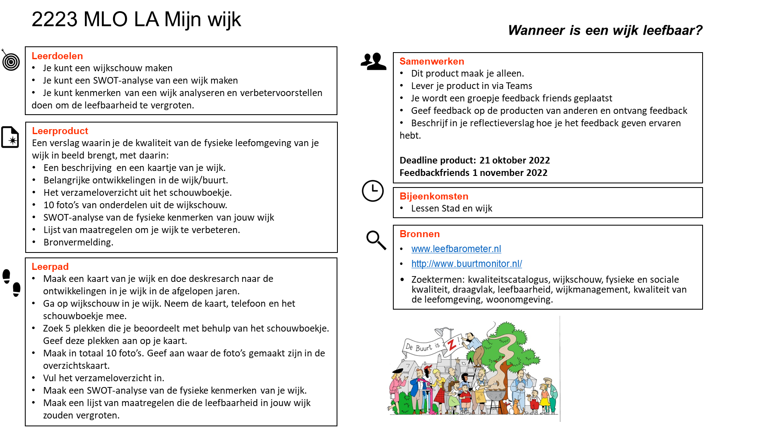

Slide 16

Vandaag -> volgende les
BRIEFJES INLEVEREREN VOOR LESINHOUD
BIJ VRAGEN VOOR HET LA KAN JE ALTIJD VRAGEN STELLEN
FIJNE VAKANTIE!

